Slide 1
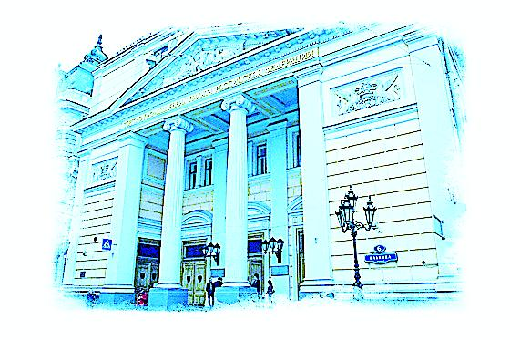
БАРИНОВА
Светлана Викторовна
Начальник Управления продвижения проектов ДРТПП ТПП РФ
г. Москва, 2018 г.

Slide 2

Цель проекта:
Расширение спектра оказываемых услуг;
Увеличение членской базы системы ТПП России, причем за счет крупного бизнеса (реальных производителей);
Увеличение доходной части всех палат системы ТПП России;
Увеличение клиентской базы каждой палаты.

Slide 3

Целевая аудитория проекта:
производители и импортеры продукции;
предприятия, действующие в системе обращения отходов производства и потребления (агенты);
торгово-промышленные палаты.

Slide 4
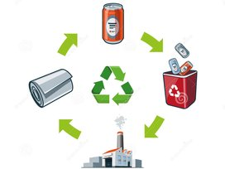
Расширенная ответственность производителей (РОП) -
подход, согласно которому производители и импортеры товаров несут ответственность за «жизненный цикл» указанных товаров, в том числе после утраты ими потребительских свойств.

Slide 5
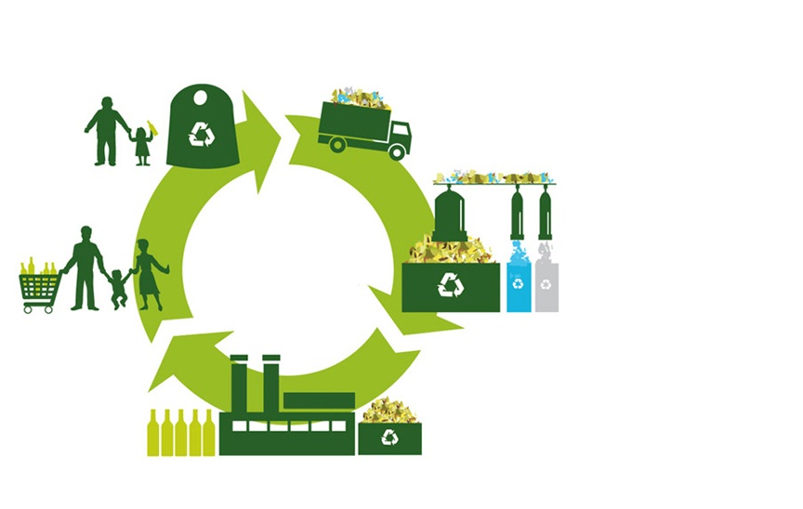

Проблематика реализации РОП:
В настоящее время самостоятельная реализация РОП производителями крайне затруднена. Это связано с необходимостью создания дорогостоящей и трудозатратной системы сбора отходов.

Slide 6
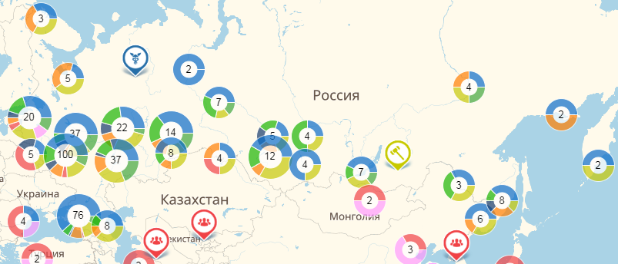
Уникальность Системы ТПП РФ
для организации РОП:
Системе ТПП РФ под силу объединить всех производителей и импортеров товаров в Ассоциацию (Союз) для координации совместных усилий в направлении реализации РОП
(согласно ст.24.2 п.5 ФЗ-89).

Slide 7

Что нужно для реализации проекта?
иметь четкое представление о законодательстве РФ, действующем в направлении реализации РОП;
обладать навыками аналитической оценки возможных направлений деятельности предприятия по вопросам реализации РОП;
обладать знаниями методологии процесса подготовки отчетности и расчета экологического сбора;
обладать навыками финансового моделирования и сравнения вариантов утилизации или уплаты экологического сбора;
осуществлять анализ рынка специфических отходов и переработчиков.

Slide 8
Как это работает?
Необходимо провести исследование;
Результат исследования – выбор для предприятия-заявителя о том, что конкретно ему выгодно:
  заплатить Экологический сбор;
  оплатить Утилизацию;
Пример расчет приведен в таблице:
№ п/п | Вид упаковки | Объем под утилизацию в 2017 году, тонн | Ставка экологического сбора, руб/тонна | Экологический сбор, тыс.рублей
1 | Банка (алюминий) | 627 | 2423 | 1519
2 | Бутылка (стекло) | 5669 | 2454 | 14536
3 | ПЭТ | 312 | 3844 | 1199
4 | Картон | 1657 | 2378 | 3940
5 | ПЭТ кеги | 66 | 3844 | 253
6 | Пленка | 121 | 3431 | 415
7 | Поддоны (дерево) | 1342 | 3066 | 4115
 | ИТОГО: | 9794 |  | 25977

Slide 9

Как это работает?
У производителя выбор:
  или заплатить Экологический сбор;
  или же оплатить членский взнос, который включает в себя утилизацию и главное Акт по утилизации вторичного сырья;
Система организует процесс, объединив всех агентов по сбору, хранению, транспортировке и переработке в единую схему.

Slide 10
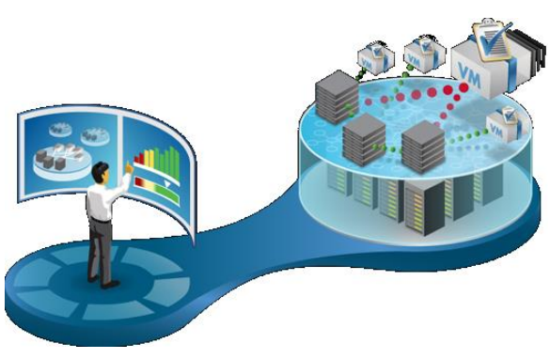
Как это работает?
Оператором на своей территории может выступить каждая конкретная палата:
во-первых организуя всю систему,
во-вторых работая по агентским договорам с соседними регионами.

Slide 11

Ожидаемый эффект
Рост членской базы;
Рост авторитета всей системы, особенно в вопросах экологии;
Реальная помощь реальному сектору экономики;
Рост прибыли;

Slide 12
БАРИНОВА
Светлана Викторовна
Начальник Управления продвижения проектов ДРТПП ТПП РФ
Спасибо за внимание!
г. Москва, 2018 г.

